Slide 1
Вікторина : До якої казки ілюстрація ?

Slide 2
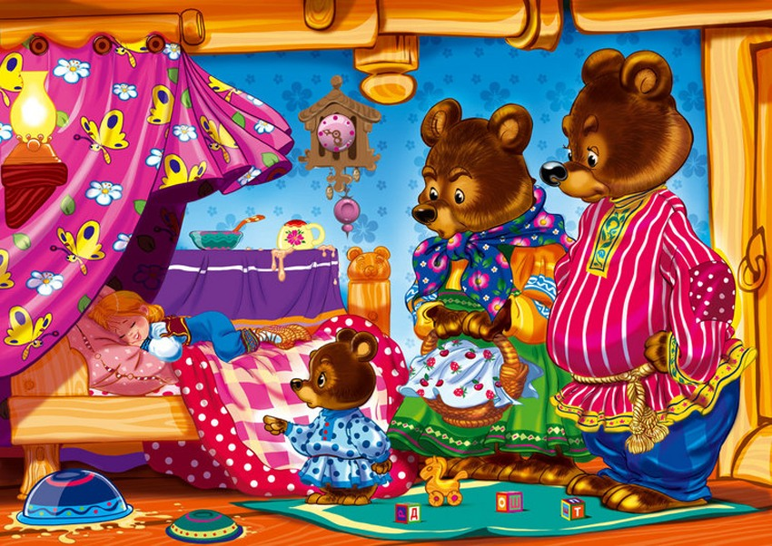
Правильна відповідь

Slide 3
Російська народна казка “ Маша і ведмеді”

Slide 4
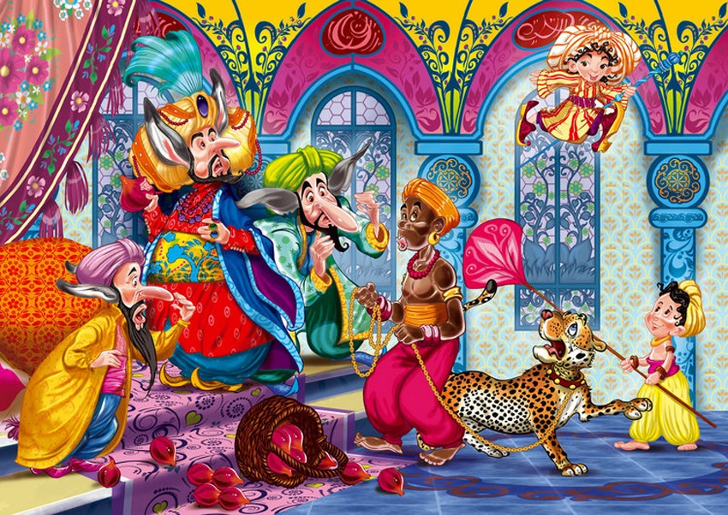
Правильна відповідь

Slide 5
В. Гауф “Маленький Мук”

Slide 6
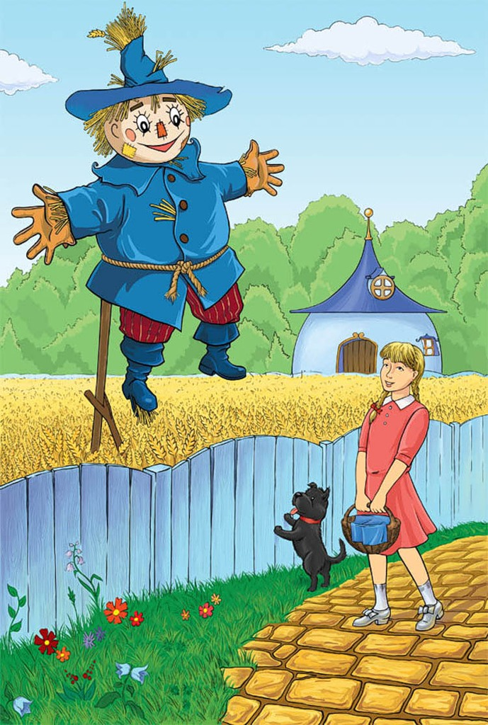
Правильна відповідь

Slide 7
О. Волков “Чарівник смарагдового міста”

Slide 8
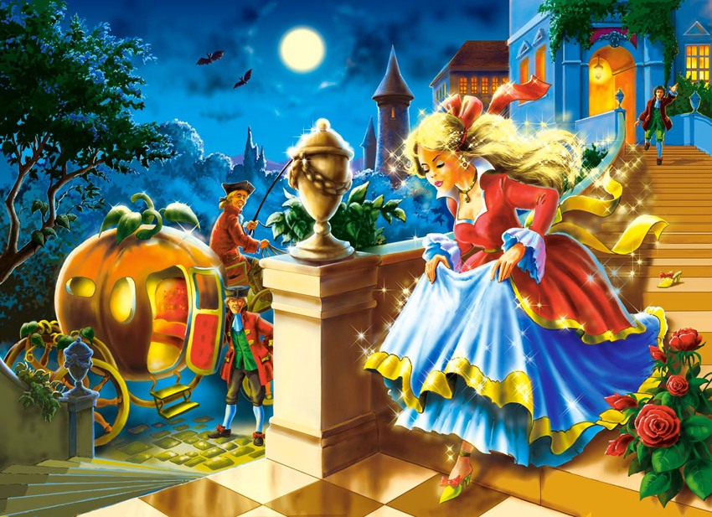
Правильна відповідь

Slide 9
Ш. Перро “Попелюшка”

Slide 10
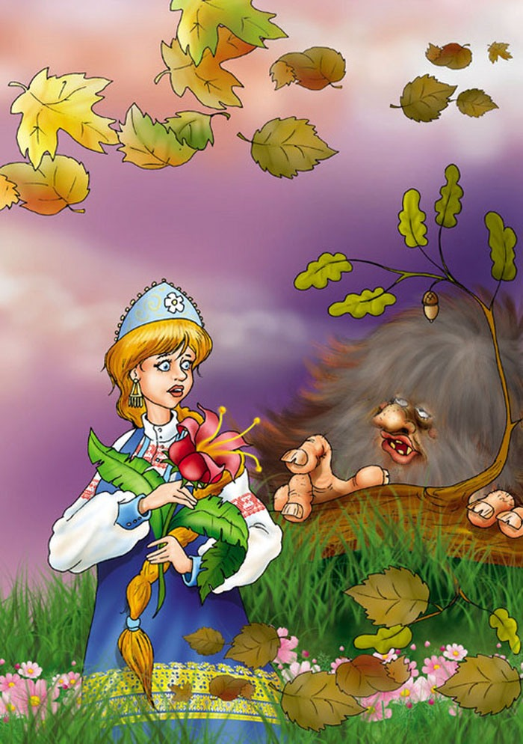
Правильна відповідь

Slide 11
С. Аксаков “Пурпурова квіточка”

Slide 12
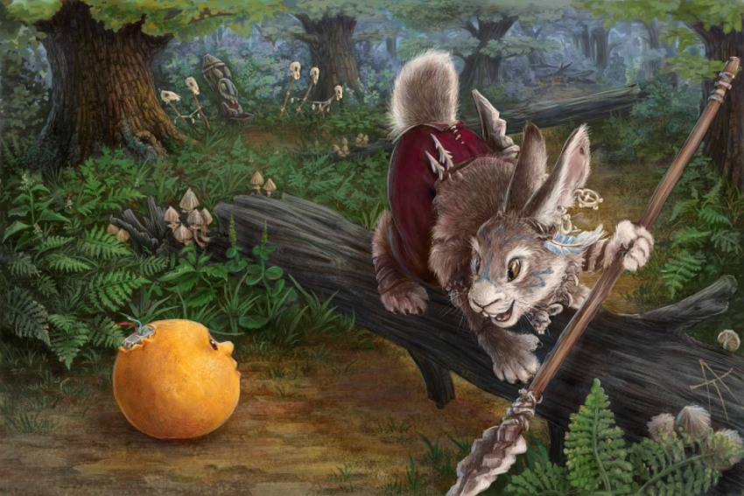
Правильна відповідь

Slide 13
Українська народна казка “Колобок”

Slide 14
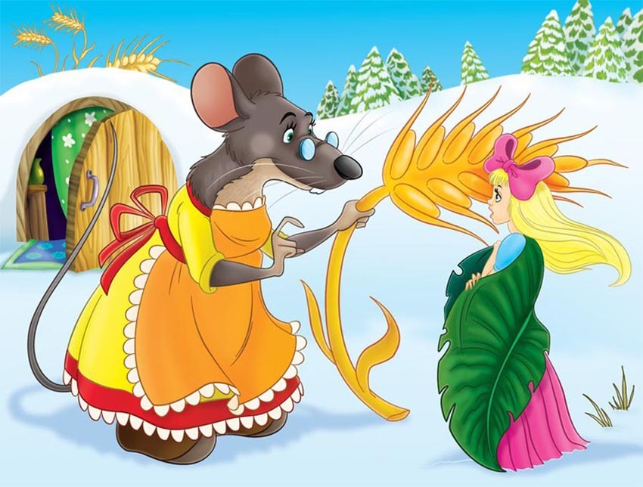
Правильна відповідь

Slide 15
Г.К. Андерсен “Дюймовочка”

Slide 16
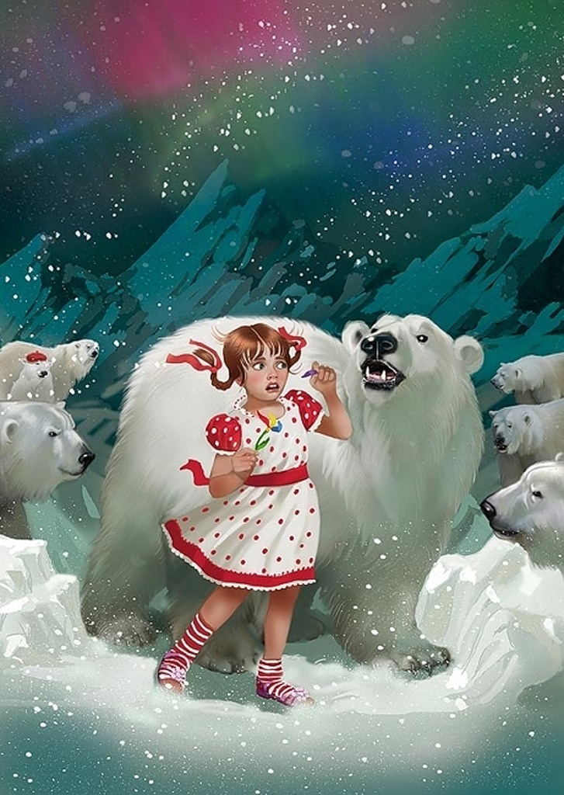
Правильна відповідь

Slide 17
В. Катаєв “Квітка-семицвітка”

Slide 18
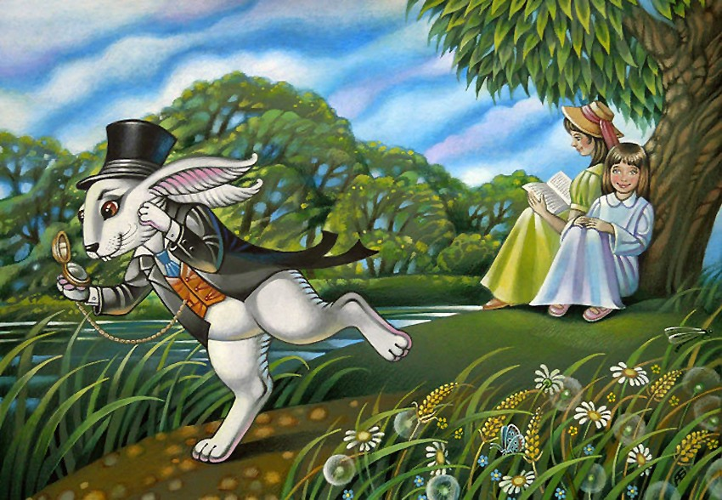
Правильна відповідь

Slide 19
Л. Керрол “Аліса в Задзеркаллі”

Slide 20
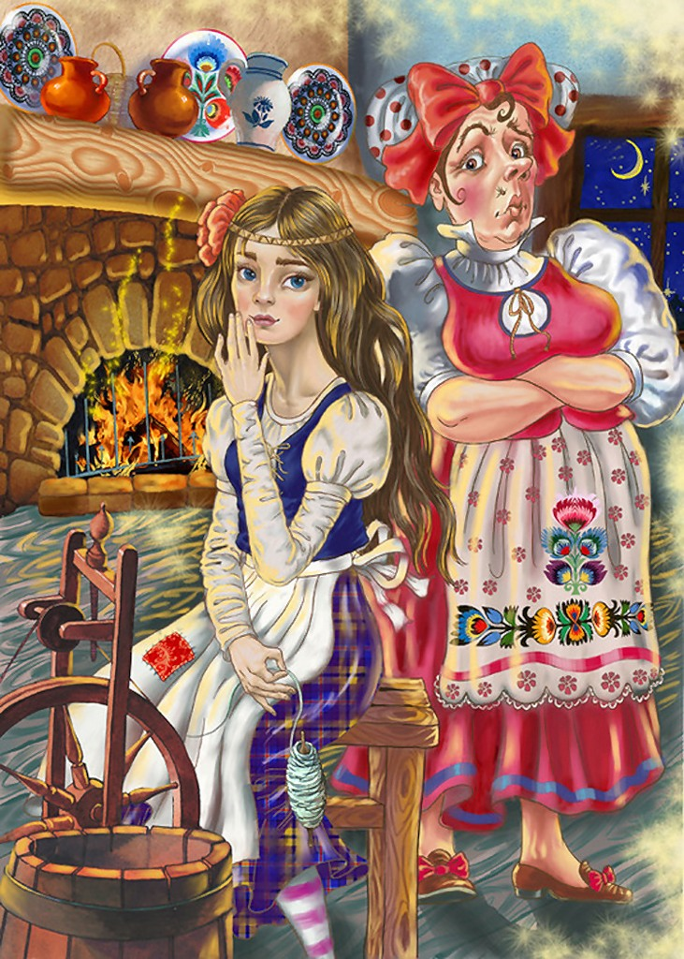
Правильна відповідь

Slide 21
Брати Грімм “Пані Метелиця”

Slide 22
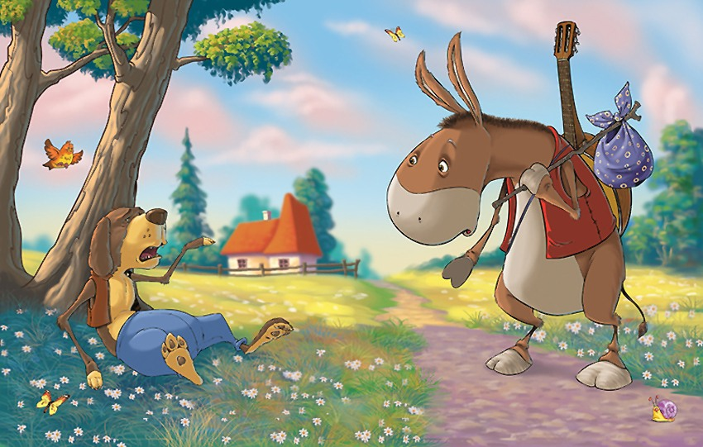
Правильна відповідь

Slide 23
Брати Грімм “Бременські музиканти

Slide 24
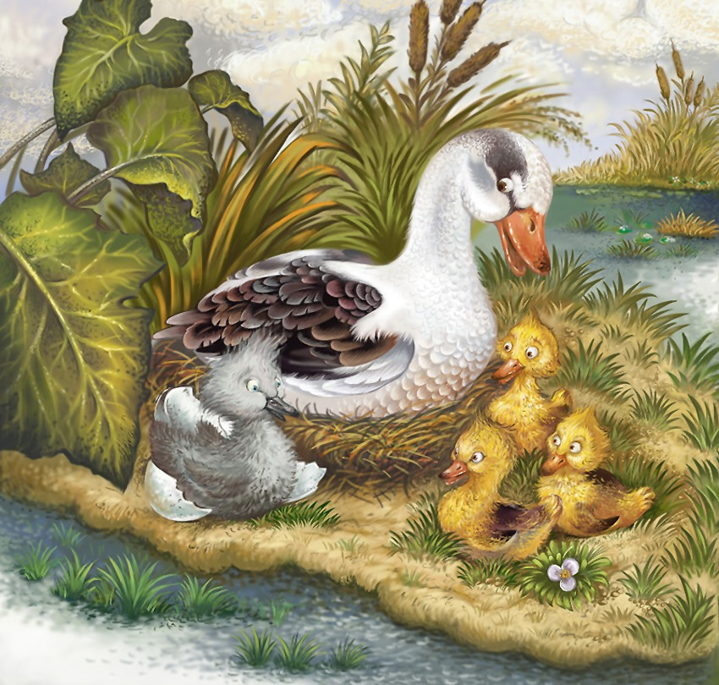
Правильна відповідь

Slide 25
Г. К. Андерсен “Гидке каченя”

Slide 26
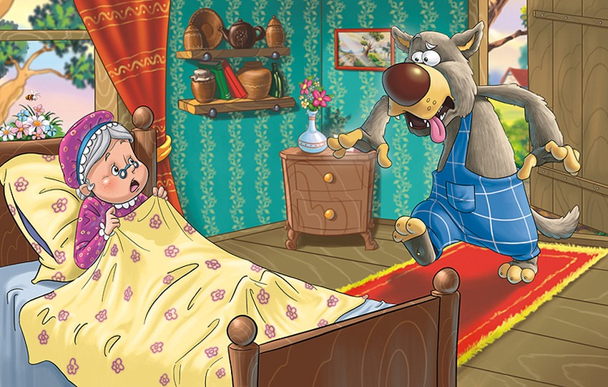
Правильна відповідь

Slide 27
Шарль Перро “Червона Шапочка”

Slide 28
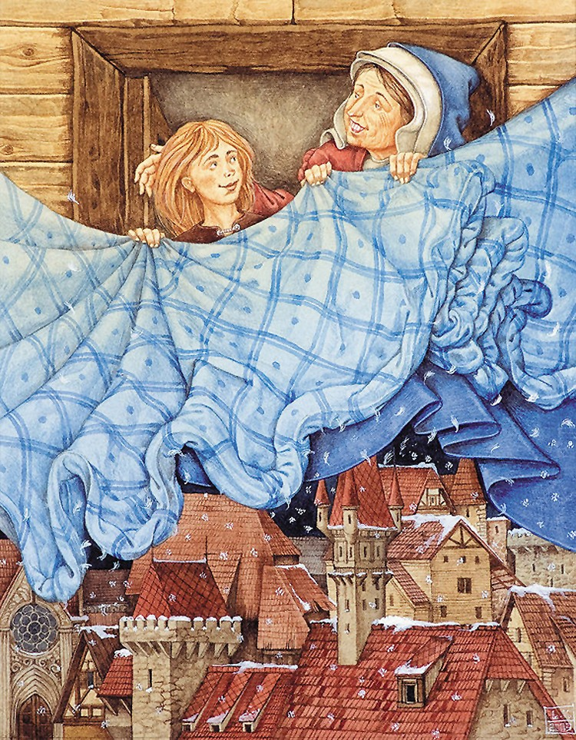
Правильна відповідь

Slide 29
Брати Грімм “Пані Метелиця”

Slide 30
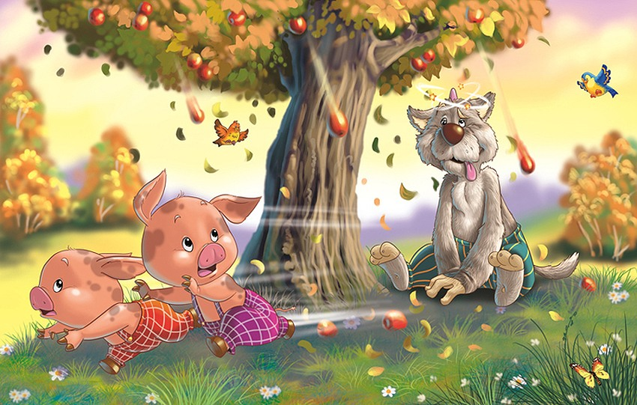
Правильна відповідь

Slide 31
С. Міхалков “Троє поросят”

Slide 32
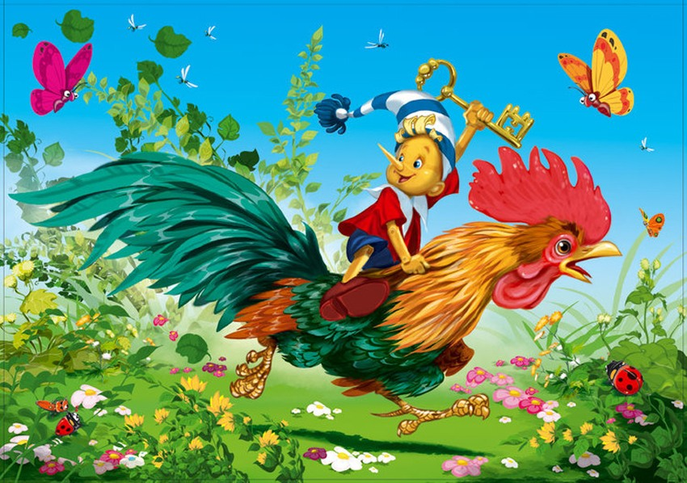
Правильна відповідь

Slide 33
О. Толстой “Пригоди Буратіно”

Slide 34
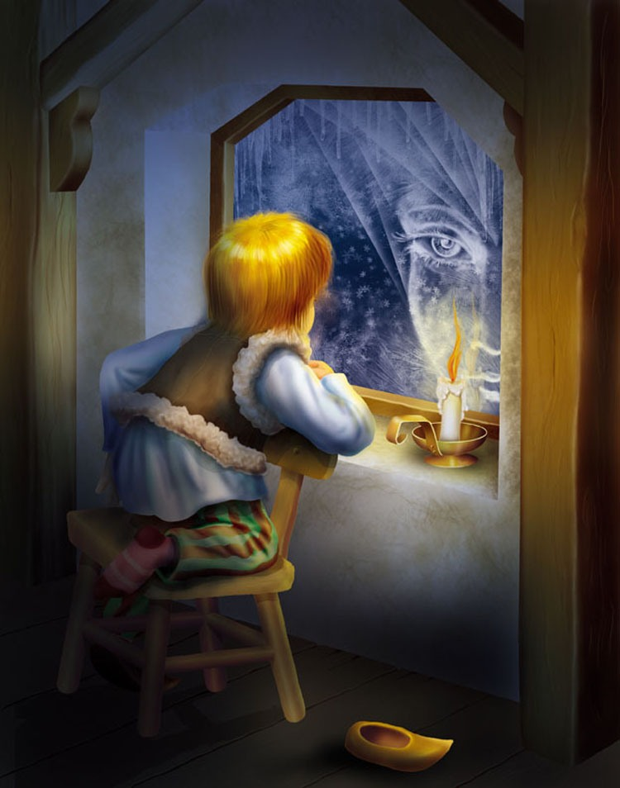
Правильна відповідь

Slide 35
Г.К. Андерсен “Снігова королева”

Slide 36
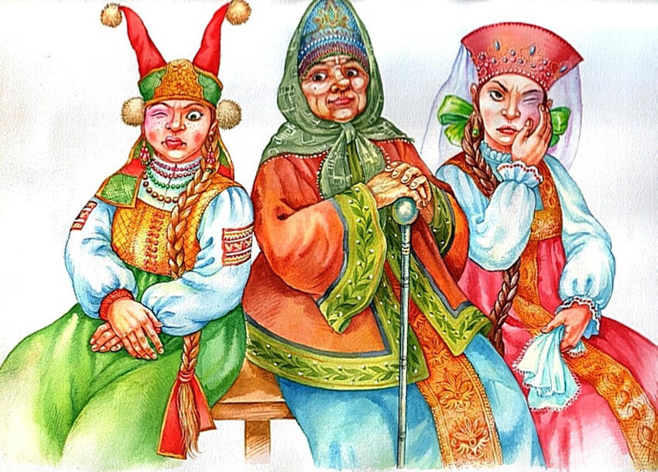
Правильна відповідь

Slide 37
О.С. Пушкін “Сказка о царе Салтане”

Slide 38
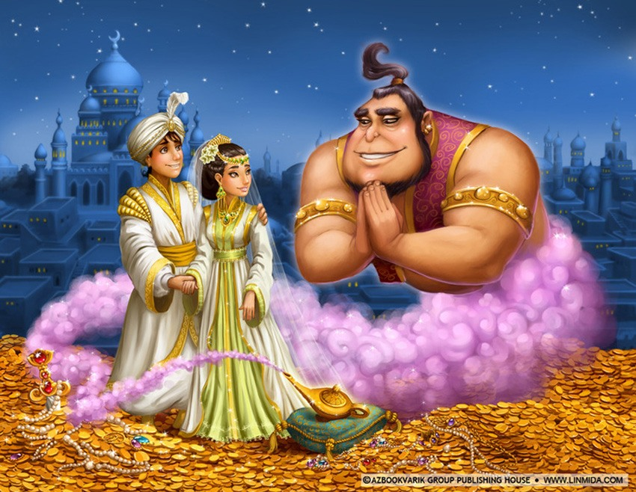
Правильна відповідь

Slide 39
Арабська казка “Чарівна лампа Алладіна”

Slide 40
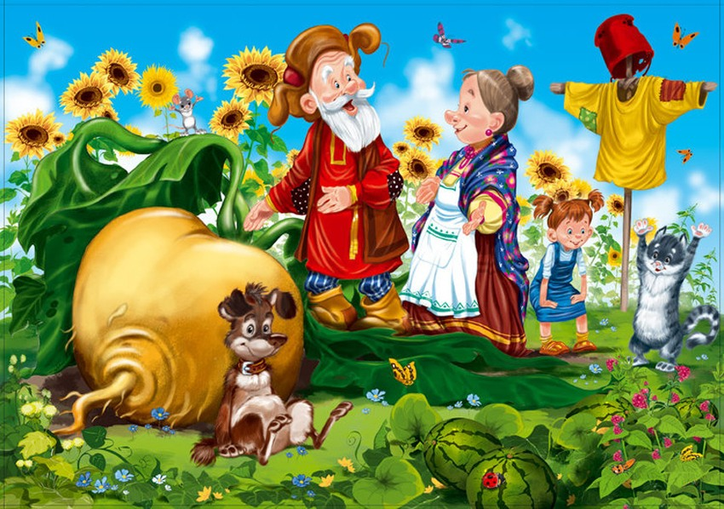
Правильна відповідь

Slide 41
Українська казка “Ріпка”

